Slide 1
Moore & Mealy 0101 Pattern Detect
AI 온디바이스 이준형

Slide 2
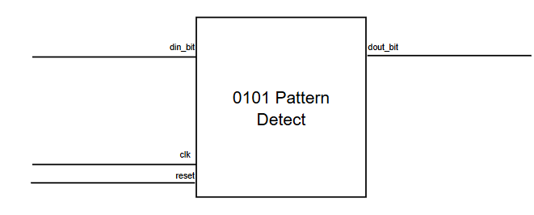
module 설계 목표
설계 목표:
입력 데이터 신호가 0->1->0->1 패턴으로 입력 시 출력 1을 보내는
moore & mealy 모듈 설계

Slide 3
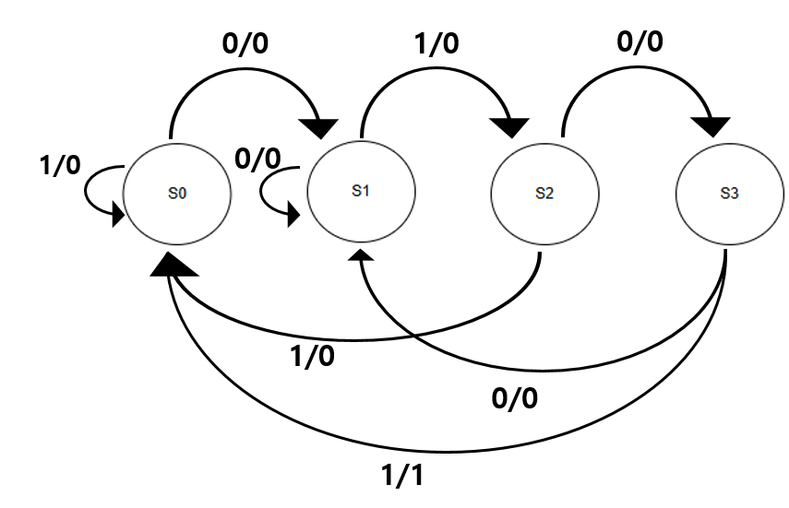
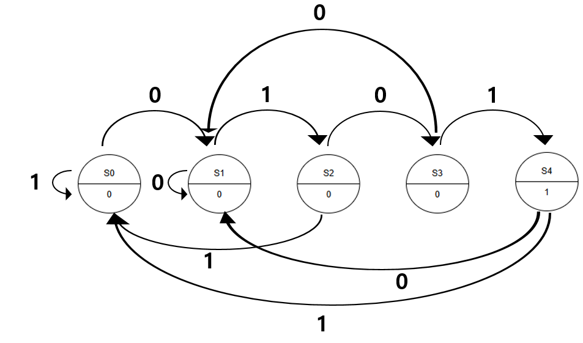
module 설계 목표
- mealy
설계 목표:
입력 데이터 신호가 0->1->0->1 패턴으로 입력 시 출력 1을 보내는
moore & mealy 모듈 설계
- moore

Slide 4
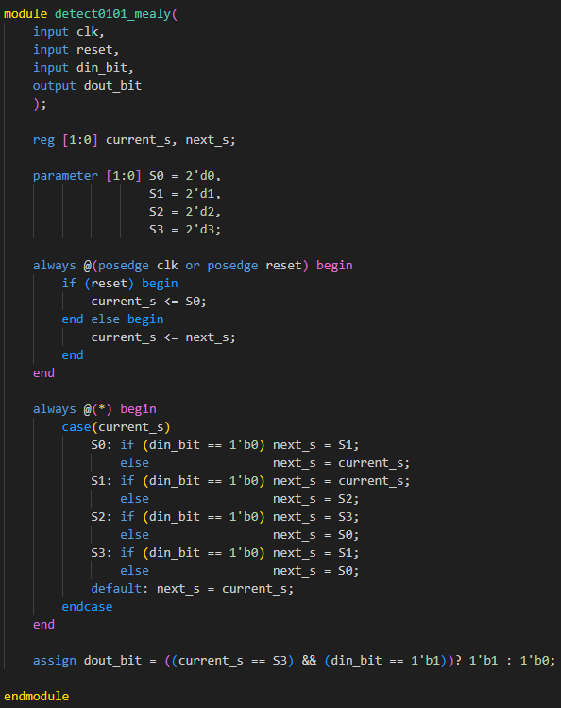
code – Mealy
Input:
clk,
reset
din_bit
Output:
dout_bit

Slide 5
code – Moore
현재 상태 currnet_s, 다음 상태next_s를 선언
상태 S0~S3까지 정의
positive edge clk마다 current_s는 next_s로 변경

Slide 6
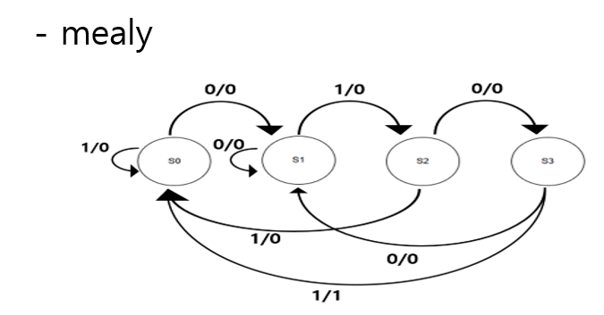
code – Moore
입력 신호 din_bit에 값과 current_s 따른 next_s 값 변경
출력 신호 dout_bit는 current_s가 S4이면 1’b1 출력

Slide 7
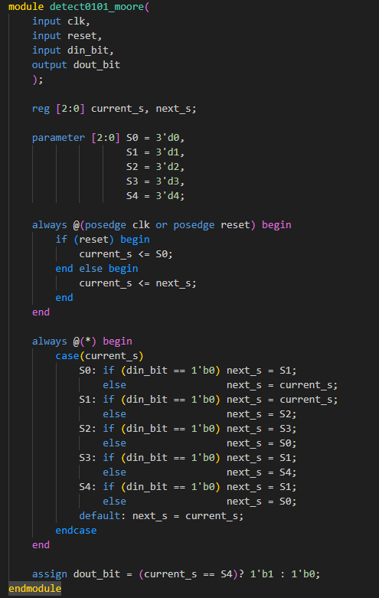
code – Moore
Input:
clk,
reset
din_bit
Output:
dout_bit

Slide 8
code – Moore
현재 상태 currnet_s, 다음 상태next_s를 선언
상태 S0~S4까지 정의
positive edge clk마다 current_s는 next_s로 변경

Slide 9
code – Moore
입력 신호 din_bit에 값과 current_s 따른 next_s 값 변경
출력 신호 dout_bit는 current_s가 S4이면 1’b1 출력

Slide 10
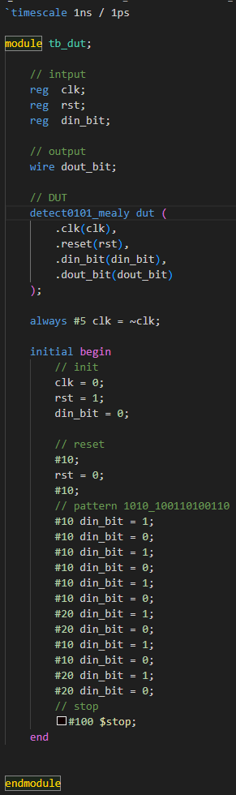
simulation – testbench(mealy)
확인 사항:
입력 신호가 차례대로 입력 중
S0 ~S4까지 상태따라 동작을 정상적으로 수행하는지 확인

Slide 11
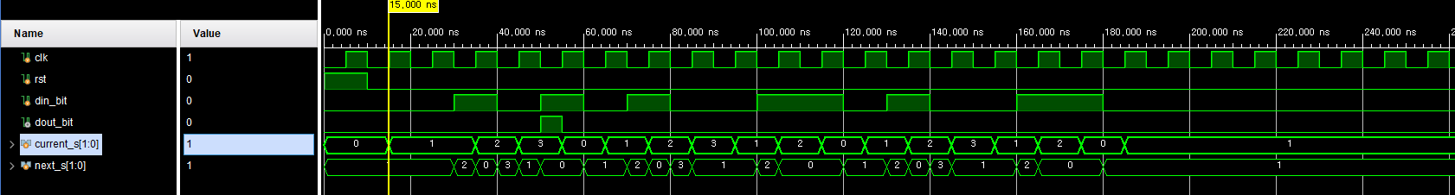
simulation(Mealy)
S0 일때 din_bit를 0 입력 시, S1로 변경되는 것을 확인
dout_bit는 0을 출력하는 것을 확인
S1 일때 din_bit를 0 입력 시, S1로 변경되는 것을 확인
dout_bit는 0을 출력하는 것을 확인

Slide 12
simulation(Mealy)
S1 일때 din_bit를 1 입력 시, S2로 변경되는 것을 확인
dout_bit는 0을 출력하는 것을 확인
S2 일때 din_bit를 0 입력 시, S3로 변경되는 것을 확인
dout_bit는 0을 출력하는 것을 확인

Slide 13
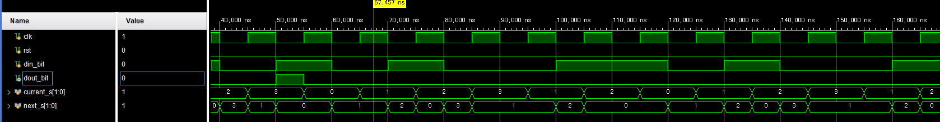
simulation(Mealy)
S3 일 때, din_bit가 1을 입력 시, dout_bit는 1을 출력하는 것을 확인
S3이고 din_bit가 1일 아닌 조건에서는 0을 출력하는 것을 확인

Slide 14
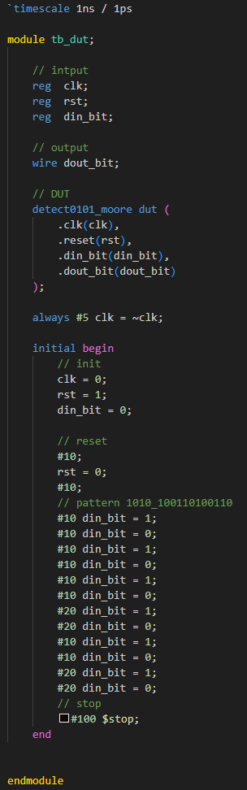
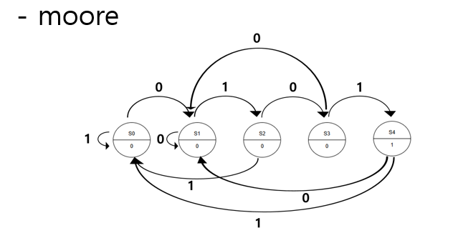
simulation – testbench(moore)
확인 사항:
입력 신호가 차례대로 입력 중
S0 ~S4까지 상태따라 동작을 정상적으로 수행하는지 확인

Slide 15
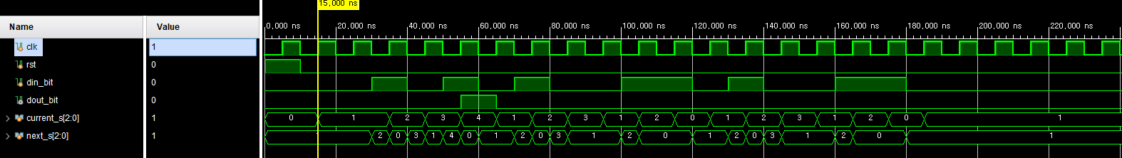
simulation(moore)
S0일 때 din_bit 0를 입력 시, S1로 상태 변경을 확인
S1일 때 din_bit 0를 입력 시, S1로 상태 유지를 확인

Slide 16
simulation(moore)
S1일 때 din_bit 1를 입력 시, S2로 상태 변경을 확인
S2일 때 din_bit 0를 입력 시, S3로 상태 변경을 확인

Slide 17
simulation(moore)
S3일 때 din_bit 1를 입력 시, S4로 상태 변경을 확인
S4일 때 dout_bit 1를 출력하는 것을 확인
S4를 제외한 S0~S3에 대해 dout_bit 0을 출력하는 것을 확인

